Slide 1
Importância da Chave Primária e Chave Estrangeira no Modelo Relacional

Slide 2
Objetivos da Aula
Compreender o papel das chaves no modelo relacional.
Entender como a Chave Primária garante a unicidade dos registros.
Identificar como a Chave Estrangeira cria relacionamentos entre tabelas.
Aplicar esses conceitos em exemplos práticos.

Slide 3
Revisão: Estrutura de uma Tabela
Atributos: Colunas que definem as propriedades (Ex.: Nome, Curso, Matrícula).
Tuplas: Linhas (registros) que representam instâncias reais de dados.
Domínios: Conjunto de valores possíveis para cada atributo.
📌 Problema: Como garantir que cada registro seja único e como relacionar dados entre tabelas?
➡️ Solução: Chaves (PK e FK).

Slide 4
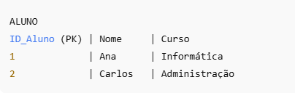
Chave Primária (Primary Key – PK)
É um atributo (ou conjunto de atributos) que identifica unicamente cada tupla.
Regras:
Valor único (não pode se repetir).
Não pode ser nulo (NULL).
Exemplo:
ID_Aluno é a PK → identifica cada aluno de forma única.

Slide 5
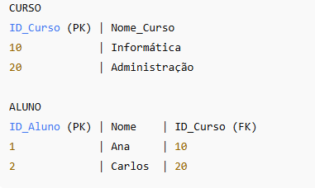
Chave Estrangeira (Foreign Key – FK)
É um atributo que referencia a PK de outra tabela.
Garante a integridade referencial entre tabelas.
Exemplo:
ID_Curso (FK) conecta a tabela ALUNO à tabela CURSO.

Slide 6
Importância das Chaves
Chave Primária (PK):
Evita duplicidade de registros.
Identifica unicamente cada tupla.
Chave Estrangeira (FK):
Conecta tabelas diferentes.
Mantém consistência (não existe aluno em um curso que não foi cadastrado).

Slide 7
RESUMO
PK: garante unicidade → identifica cada registro.
FK: conecta tabelas → garante integridade relacional.
Juntas, mantêm o modelo relacional organizado, consistente e sem redundâncias indevidas.

Slide 8
QUIZ – QUICKLY
Questão 1 (Conceitual - Objetiva)
O que é uma chave primária em uma tabela de banco de dados relacional?
a) Um campo que permite valores repetidos e nulos.
b) Um campo que identifica de forma única cada linha (tupla) da tabela.
c) Um campo usado apenas para criar relações entre tabelas diferentes.
d) Um campo opcional que pode ser usado como índice secundário.
✅ Resposta: b) Um campo que identifica de forma única cada linha (tupla) da tabela.

Slide 9
QUIZ – QUICKLY
Questão 1 (Conceitual - Objetiva)
O que é uma chave primária em uma tabela de banco de dados relacional?
a) Um campo que permite valores repetidos e nulos.
b) Um campo que identifica de forma única cada linha (tupla) da tabela.
c) Um campo usado apenas para criar relações entre tabelas diferentes.
d) Um campo opcional que pode ser usado como índice secundário.
✅ Resposta: b) Um campo que identifica de forma única cada linha (tupla) da tabela.

Slide 10
ATIVIDADE PROPOSTA
Crie duas tabelas simples:
PROFESSOR(ID_Prof, Nome, Disciplina)
TURMA(ID_Turma, Nome_Turma, ID_Prof)
Defina a Chave Primária de cada tabela.
Indique a Chave Estrangeira e explique como ela conecta as tabelas.
Explique a importância da integridade referencial nesse contexto.

Slide 11


